Slide 1
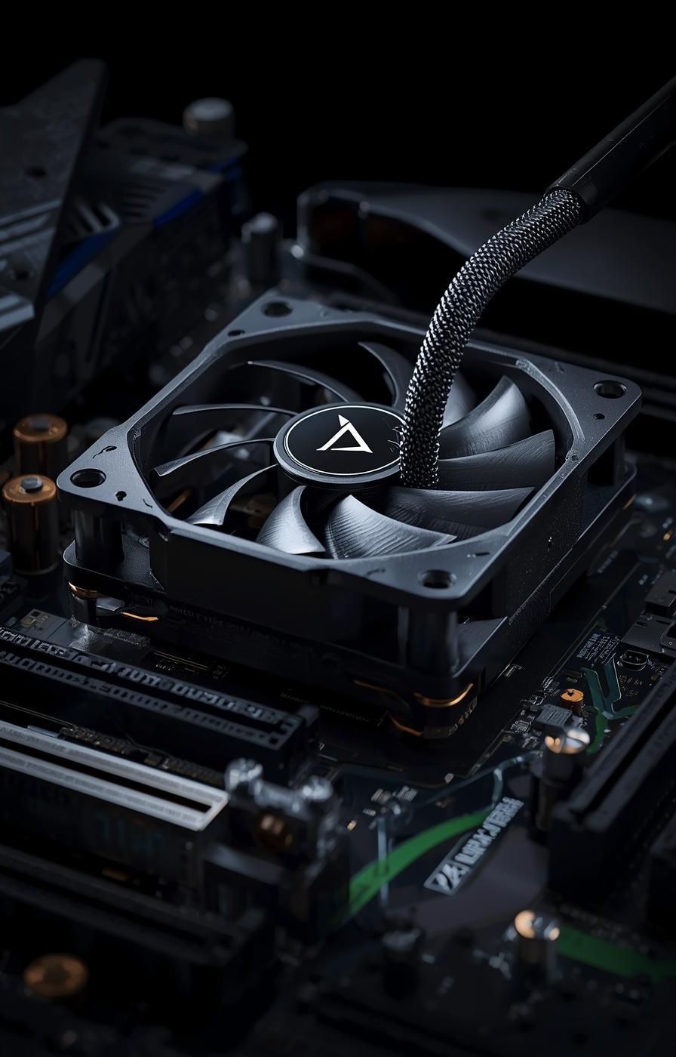
PC-Kühlung: Ein umfassender Leitfaden

Slide 2
Bedeutung der PC-Kühlung
Vermeidung von Überhitzung und Leistungsverlust
Eine effektive Kühlung ist entscheidend, um Überhitzung zu vermeiden. Übermäßige Temperaturen können die Leistung beeinträchtigen, Komponenten schädigen und die Lebensdauer des PCs erheblich verkürzen.

Slide 3
Luftkühlung verstehen

Slide 4
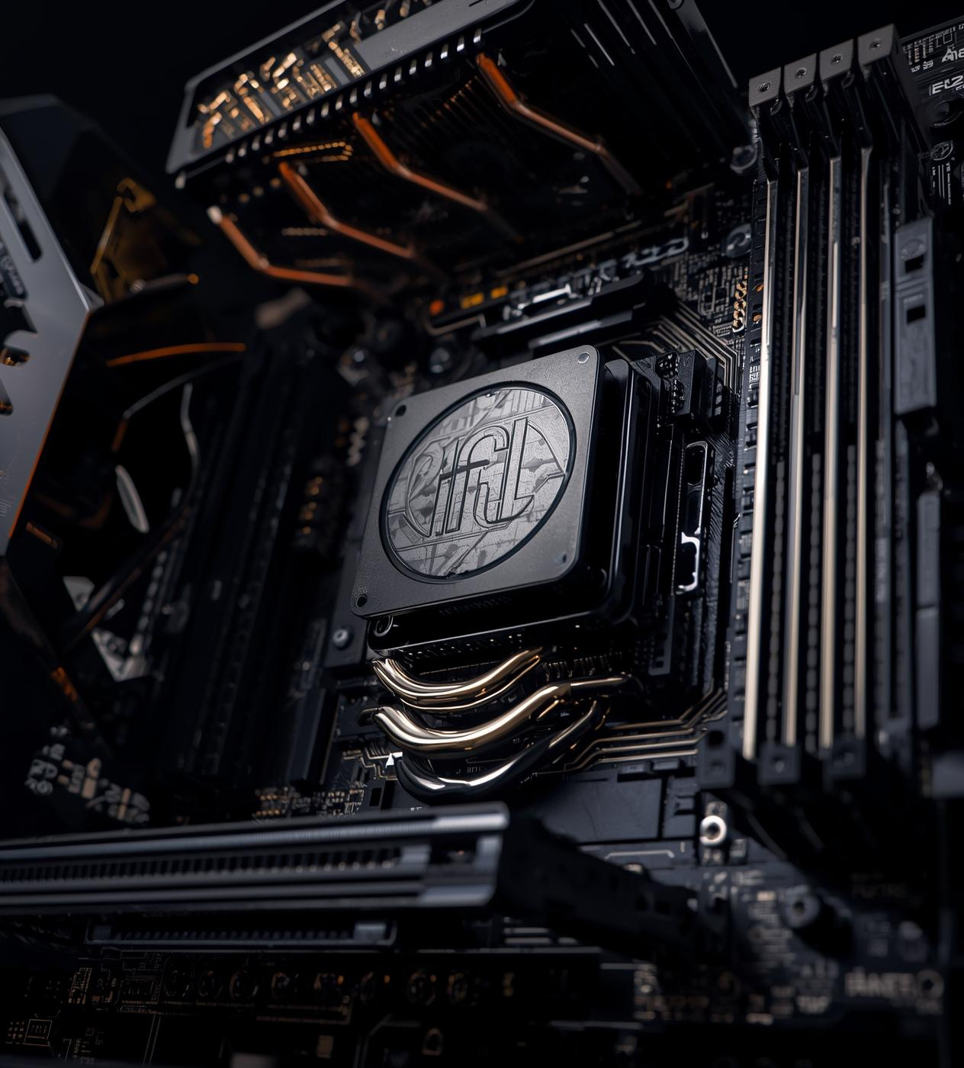
Grundlagen der Luftkühlung
Die Luftkühlung ist eine der kostengünstigsten Methoden zur PC-Kühlung. Sie funktioniert durch den Einsatz von Lüftern und Kühlkörpern, die die Wärme von den Komponenten ableiten und die Luftzirkulation fördern.

Slide 5
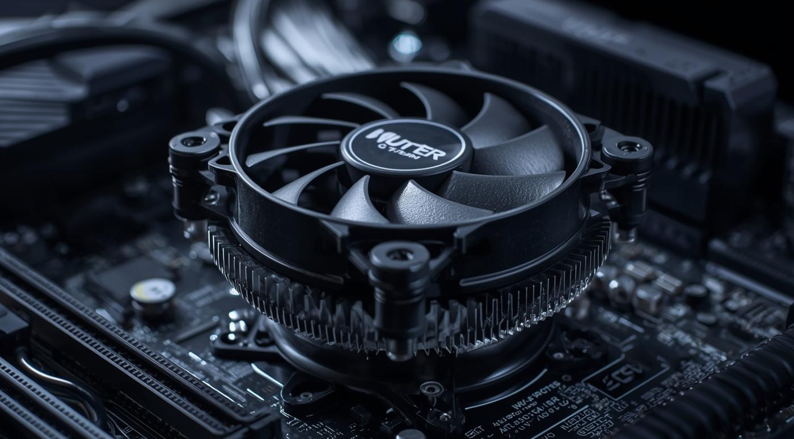
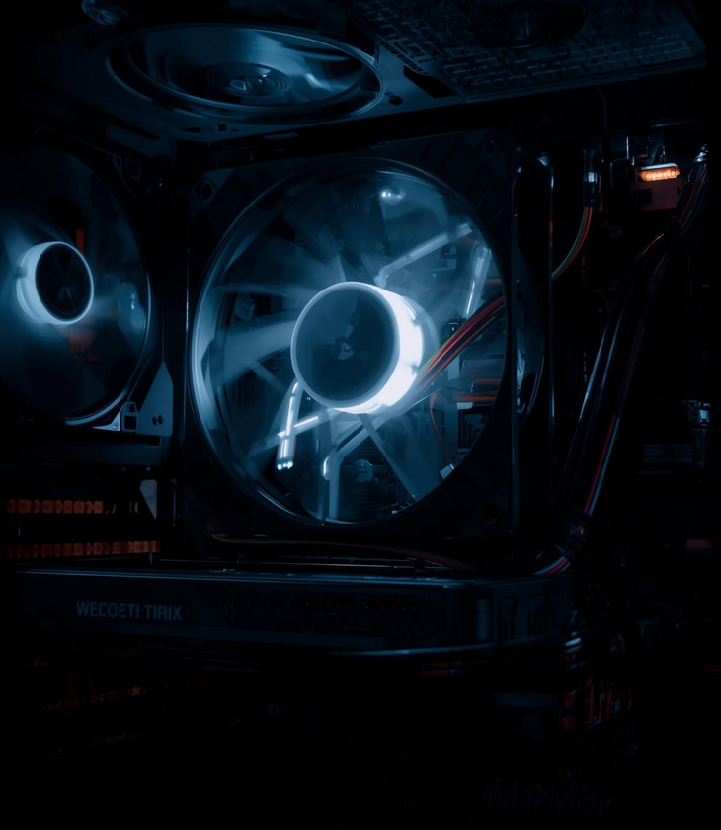
Vorteile der Luftkühlung

Slide 6
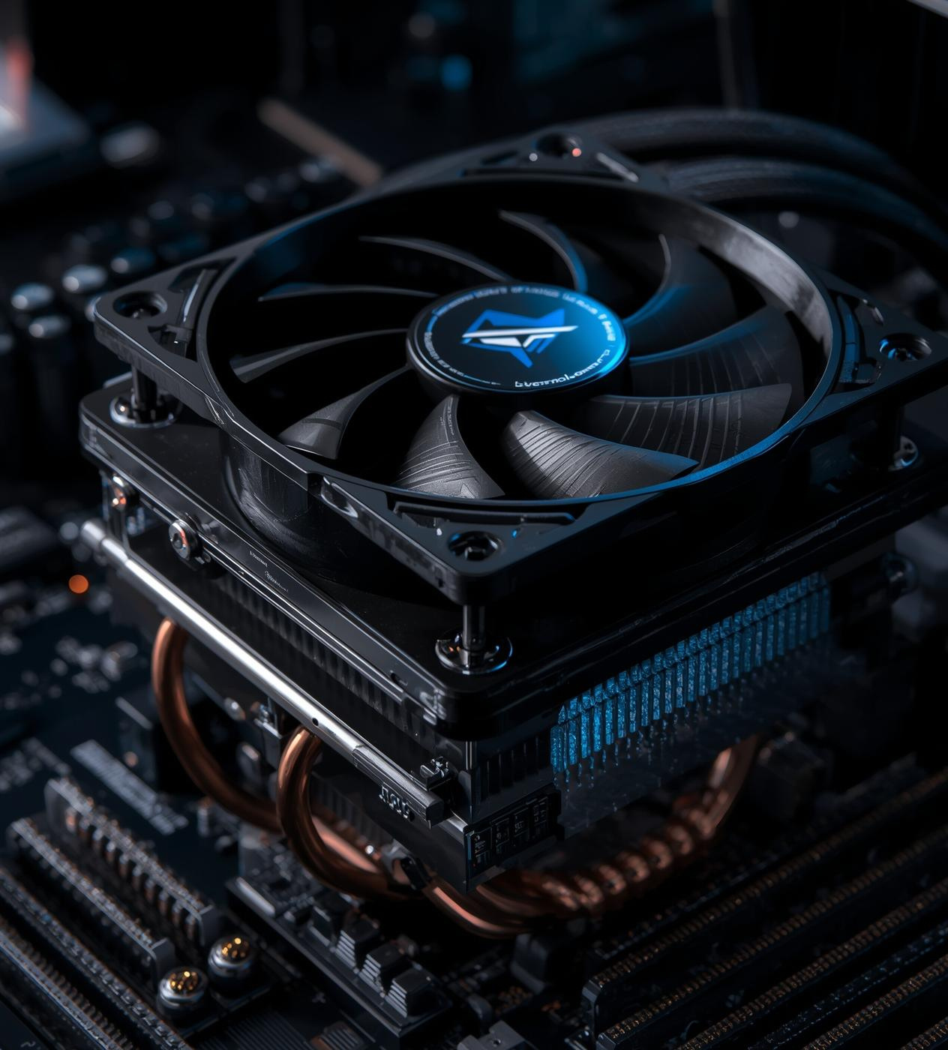
Nachteile der Luftkühlung
Luftkühlungssysteme sind zwar kostengünstig, jedoch weniger effizient als Wasserkühlung. Sie können bei intensiver Nutzung überhitzen und erfordern regelmäßigere Wartung, um die optimale Leistung aufrechtzuerhalten.

Slide 7
Wasserkühlung

Slide 8
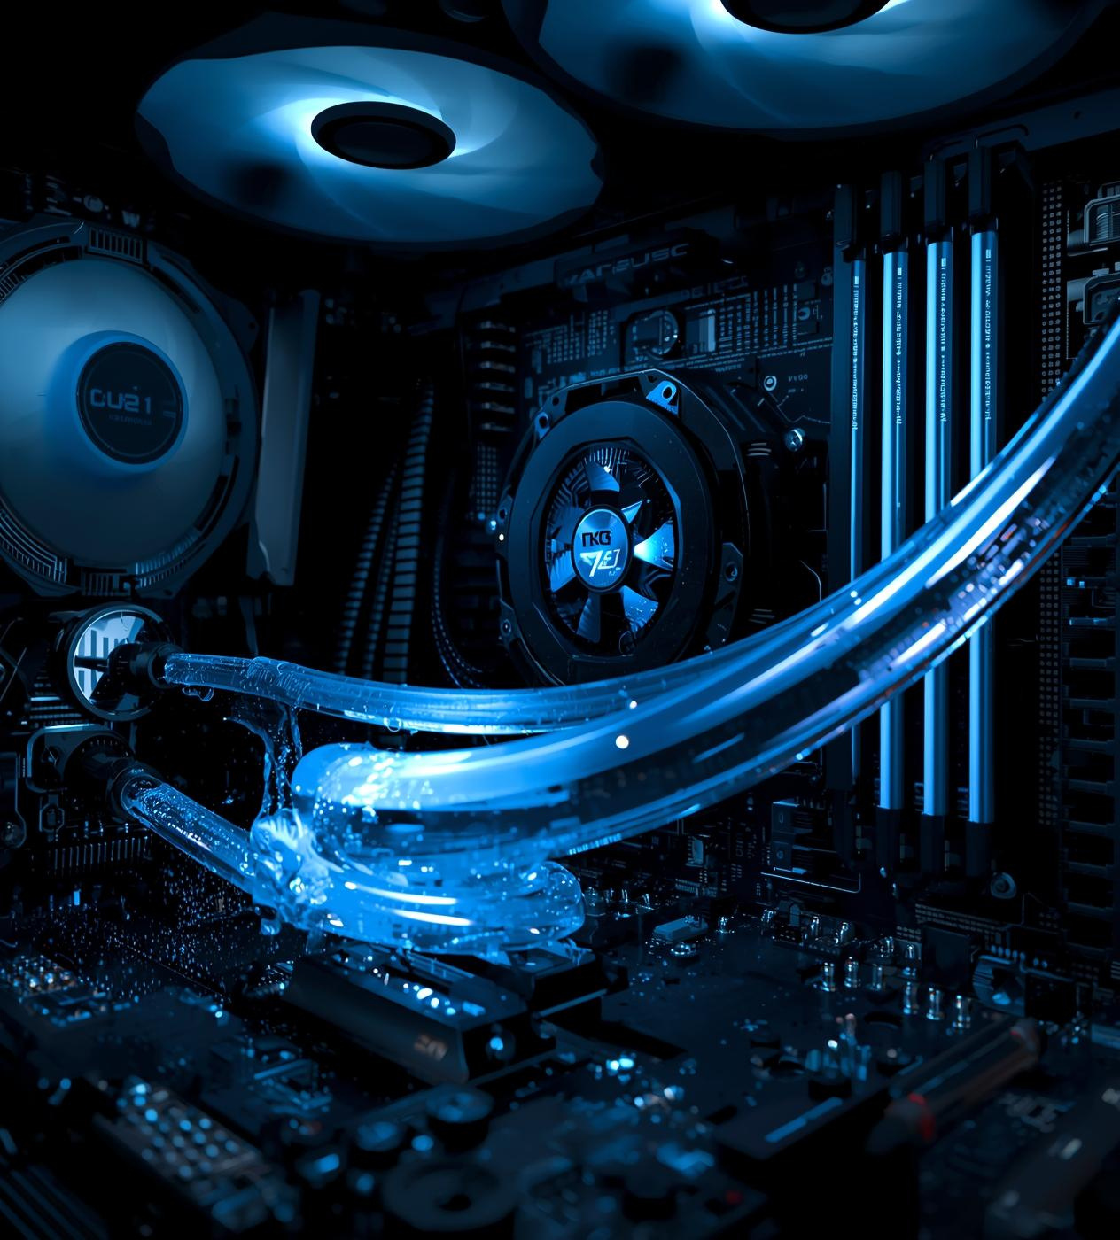
Grundlagen der Wasserkühlung
Wasserkühlung nutzt eine Flüssigkeit zur Wärmeabfuhr, um die PC-Komponenten kühl zu halten. Wichtige Teile sind der Radiator, die Pumpe und der Wasserkreislauf, die gemeinsam für effiziente Temperaturkontrolle sorgen.

Slide 9
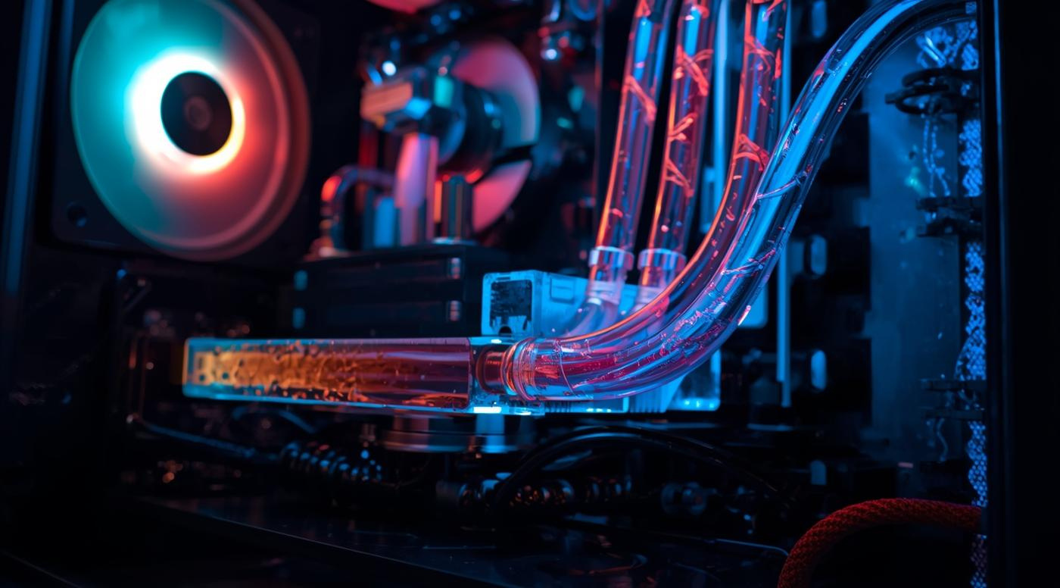
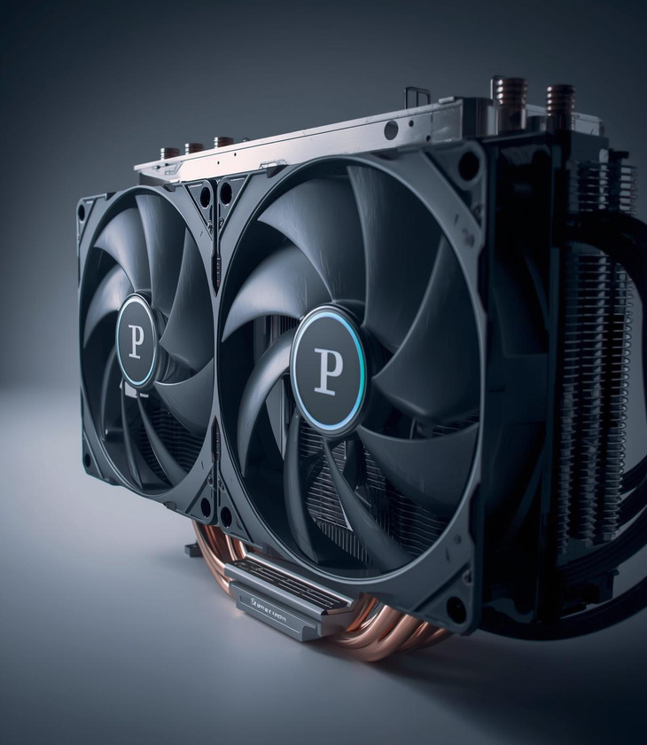
Vorteile der Wasserkühlung

Slide 10
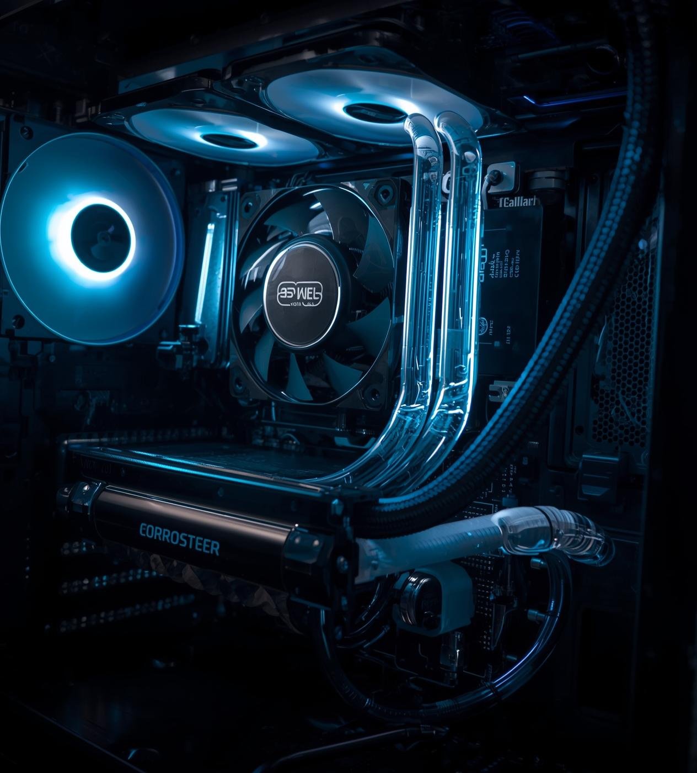
Nachteile der Wasserkühlung
Wasserkühlung ist in der Anschaffung teurer und erfordert regelmäßige Wartung, um Leckagen und Luftblasen zu vermeiden. Diese Faktoren können die Nutzungskosten erhöhen und zu einem höheren Aufwand führen.

Slide 11
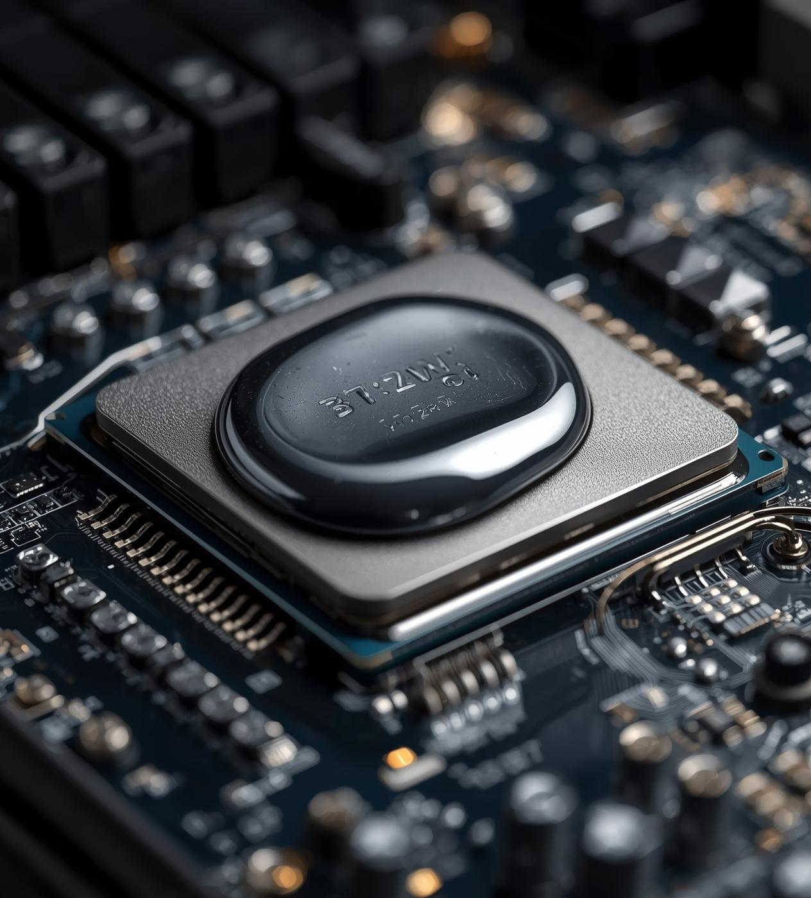
Weitere Kühlmethoden für PCs

Slide 12
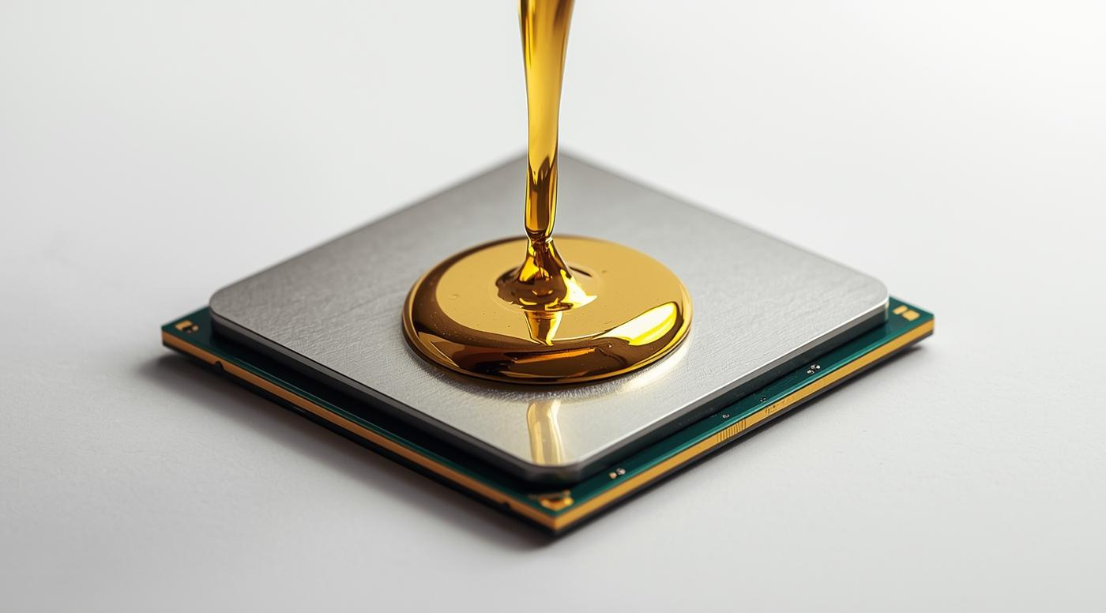
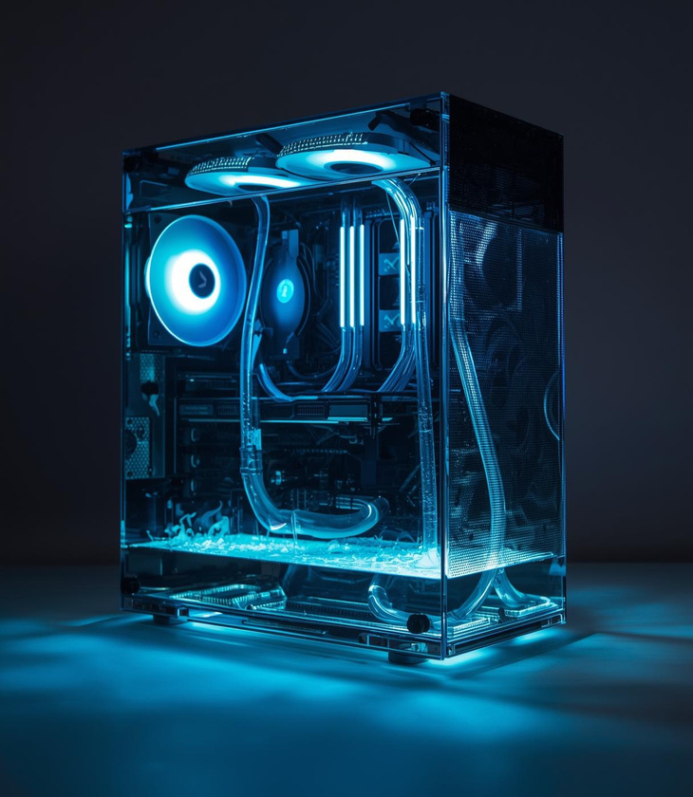
Spezielle Kühlmethoden

Slide 13
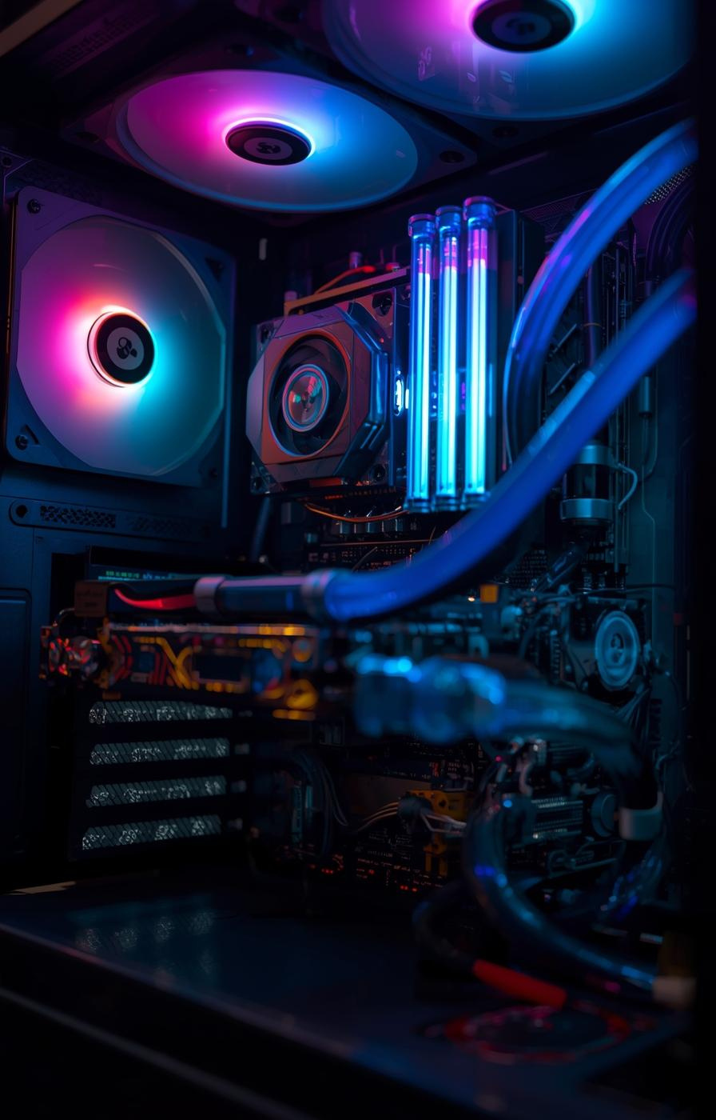
Ende
Vielen Dank für eure Aufmerksamkeit!

